Slide 1
ESTUDIO DE LA INFORMALIDAD
(Frente al Registro Mercantil)
EN EL DEPARTAMENTO DEL PUTUMAYO
VIGENCIA – 2019

Slide 2


CONTENIDO
Antecedentes
¿Qué es la formalización empresarial?
Ventajas de la formalización empresarial
Consecuencias de la informalidad empresarial
Objetivo del estudio y sus datos
1.
2.
3.
Conclusiones
4.
5.
6.

Slide 3

Antecedentes
1.
Genera competencia desleal con comerciantes del mismo sector
Menor capacidad para acumular capital físico y humano
Dificultad para la obtención de crédito
Menores incentivos para invertir en tecnología, investigación y desarrollo
Inexistencia de la empresa en el sistema formal
Bajos niveles de productividad
Desde la mirada empresarial,
la informalidad se evidencia en varios aspectos:
Esto genera una reducción del crecimiento agregado y consecuencias fiscales, en particular por la concentración de tributos y regulación en la economía formal.
(Cárdenas y Rozo - 2009).
Fuente: Consejo Privado de Competitividad

Slide 4
Antecedentes
1.
CONPES 3956 POLITICA DE
FORMALIZACIÓN EMPRESARIAL 2019
Colombia presenta altos niveles de informalidad empresarial, alrededor del 75% de las microempresas en el País no están registradas y los niveles de contratación formal de trabajadores, el pago de prestaciones sociales, la implementación de una contabilidad formal y declaración y pago de impuestos son bajos (DANE 2016)
En las ultimas dos décadas, el Gobierno Nacional, los gobiernos locales y entidades privadas han realizado grandes esfuerzos para reducir la informalidad empresarial. Esto incluye iniciativas para reducir los costos administrativos de registro, socializar los potenciales beneficios de registrarse y fortalecer la institucional para la inspección, vigilancia y control (IVC)
Según el módulo de micronegocios de la Gran Encuesta Integrada de Hogares (GEIH) del Departamento Administrativo de Estadística (DANE) el 73,2% de las microempresas no contaban con registro mercantil y RUT en 2015. En el 2013 y 2015 el 87% de las unidades productivas en zonas rurales de menos de 10 trabajadores no están registradas
Existe poca información sobre el universo de las empresas, su nivel de formalidad y el impacto que han tenido los esfuerzos en la materia. No se realizan censos empresariales periódicos y las encuestas oficiales presentan limitaciones en su representatividad y el detalle de la información.

Slide 5
Antecedentes
CIRCULAR EXTERNA NRO 003 – 19 DIC 2019
1.
Leyes
Modificación parcial de los Capítulos 1ero, 2do y 9no del Título VIII de la Circular Única de la SIC
Requisitos que deben cumplir los establecimientos de comercio para su formalidad
Se dictan disposiciones para promover el desarrollo de las micro, pequeñas y medianas empresas
Por medio de la cual se modifica la Ley 590 de 2000 sobre promoción del desarrollo de las micro, pequeñas y medianas empresas Colombianas y se dictan otras disposiciones
Código Nacional de Policía y Convivencia. Establece las condiciones para la apertura y operación de los establecimientos
Ley de formalización y primer empleo, estableció incentivos para la creación de empresas y empleos formales
Por el cual se expide el Plan Nacional de Desarrollo 2010-2014
Por el cual se promueve el empleo y el emprendimiento juvenil y se generan medidas para superar barreras de acceso al mercedo de trabajo
Por lo cual se expide el Plan Nacional de Desarrollo 2018-2022
  Reglamentación del Gobierno Nacional, respecto a la (Actividad económica y empresarial en Colombia), entre los cuales se resalta la búsqueda de la formalidad en el País:
  Decreto 410 de 1971 y Leyes como la 232 de 1995, 590 de 2000, 905 de 2004, 1429 de 2010, 1450 de 2011, 1780 de 2016, 1801 de 2016, 1955 de 2019 y las Bases para el Plan Nacional de Desarrollo, entre otras.

Slide 6
Antecedentes
1.
Diseñar e implementar políticas que ayuden a las empresas registradas a materializar los beneficios potenciales de la formalidad
Consejo de Política Económica y Social - CONPES
Línea de acción: Programas de desarrollo empresarial básico: Continuar en la prestación de servicios fundamentales para el desarrollo empresarial y a su vez potenciar el impacto de las actividades
Expidió el Documento No. 3956 del 8 de enero de 2019 de Política de Formalización Empresarial, en el que se establecieron las siguientes estrategias en relación con las funciones de la SUPERINTENDENCIA DE INDUSTRIA Y COMERCIO frente a las Cámaras de Comercio
Línea de acción: Fortalecer los beneficios de estar registrado: Que las empresas perciban mayores beneficios inmediatos y tangibles al registrarse
Aumentar la efectividad de las acciones de inspección, vigilancia y control
Línea de acción: Fortalecer las actividades de Inspección, vigilancia y control: Colocar a disposición de las entidad de Gobierno Nacional la información de las empresas que no están inscritas en el registro mercantil.

Slide 7
Antecedentes
1.
Para poder establecer recomendaciones pertinentes, se hace fundamental identificar los actores que pueden
hacer la diferencia por su interacción con el fenómeno de la informalidad y sus implicaciones.
Fuente: Consejo Privado de Competitividad
Ministerios: Trabajo, Comercio, Salud, Hacienda, Vivienda
Departamento Nacional de Planeación
Departamento para la Prosperidad Social
Dirección de Impuestos y Aduanas Nacionales
Congreso de la República
Corte Constitucional
Unidad de Gestión de Pensiones y Parafiscales
Secretarias de Planeación y/o desarrollo económico
Cámaras de Comercio
Academia y centros de investigación
Alta Consejería para la Competitividad y el sector privado
Gremios

Slide 8

Antecedentes
1.
El Centro de Atención Empresarial es una estrategia que busca facilitar y promover los procesos de creación y constitución de empresas y respaldar de manera decidida y tangible a los emprendedores, empresarios y usuarios en general.
Objetivos del CAE Reducir costos, tiempos y minimizar pasos en la creación de empresas. Conformar los Centros de Atención Empresarial – CAE. Integrar las empresas al sector de la formalidad. Mejorar los canales de información hacia los empresarios. Disminuir la informalidad empresarial Disminuir la evasión en Industria y Comercio
El CAE genera una relación más eficiente y cercana entre las nuevas empresas con la administración pública y las entidades privadas que entren a formar parte del proceso de creación de empresas; de tal forma que el nuevo empresario se beneficia al reducir al máximo sus contactos con diferentes instancias, obteniendo grandes ventajas por reducción de tiempos y costos en la formalización de su negocio.
En Putumayo solo se cuenta con CAE en el Municipio de Puerto Asís

Slide 9
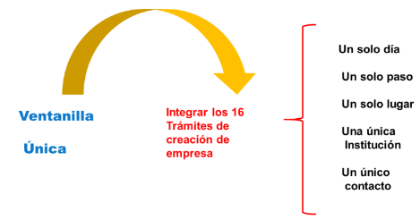
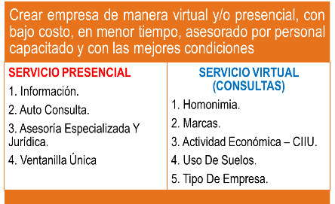
Antecedentes
1.
Tramites Integrados
PRE RUT
MATRÍCULA MERCANTIL
IMPUESTO DE REGISTRO
REGISTRO DE INDUSTRIA Y COMERCIO
INSCRIPCIÓN DE LIBROS
CONSULTA DE USO DE SUELOS

Slide 10
INFORMALIDAD vs ilegalidad
INFORMALIDAD
ILEGALIDAD
Se limita a las actividades productivas de bienes y servicios lícitos que incumplen normas generales que rigen la actividad empresarial, como el pago de impuestos y los aportes a seguridad social.
La economía ilegal incluye los actos delictivos o explícitamente ilegales, como el contrabando, el narcotráfico o el lavado de dinero (ANIF 2017, Schneider 2016).
En Colombia se estima que la economía informal tiene un tamaño del 30% del PIB
En Colombia la economía ilegal tiene un tamaño del 1,9% (ANIF 2017)

Slide 11
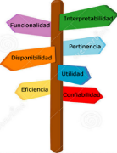






¿QUE ES LA FORMALIZACIÓN
EMPRESARIAL?
2.
Es la condición que se le atribuye a los negocios que cumplen con la normativa vigente
Es abrir puertas a nuevos negocios
Vivir con tranquilidad
Es una contribución a la estabilidad y lograr reconocimiento entre clientes y proveedores.
Es una garantía de crecimiento económico.
Tener mayor posibilidades de acceso al crédito legal

Slide 12
¿ventajas de la FORMALIZACIÓN
EMPRESARIAL?
3.
Hacer pública la calidad de empresario.
Hacer visible al empresario frente a sus clientes.
Brinda seguridad jurídica.
Protege el nombre de la empresa y la legitimidad del negocio.
Facilita su participación en licitaciones y procesos de selección del Estado.
Brinda la posibilidad de inscribirse en capacitaciones gratuitas, foros y ferias.
Facilita el acceso al Sistema Financiero y la obtención de créditos con mejores tasas.
Facilidad para acceder a Recursos no reembolsables (Bancoldex, Fondo Innpulsa y Fondo Emprender-SENA).
Participación en Ruedas de Negocios Nacionales e Internacionales
Participación en proyectos de fortalecimiento empresarial.

Slide 13
Consecuencias de la
informalidad empresarial
4.
Continuas demandas laborales
Escaso acceso a crédito, o con altas tasas de interés.
Las empresas no crecen, se estancan y no evolucionan.
Desconocimiento de la oferta de servicios empresariales financieros y no financieros
No pueden participar en programas de fortalecimiento empresarial
Genera desconfianza en los consumidores.
Realiza prácticas de comercio desleal.
Efectúa plagio de nombres y marcas.
Inexistencia de medición en la productividad de los trabajos
Alta rotación de los trabajadores
Los productos que no cumplen con las normas técnicas.
Incumplimiento de contratos.

Slide 14

OBLIGACIONES DE TODO ESTABLECIMIENTO DE COMERCIO

Slide 15
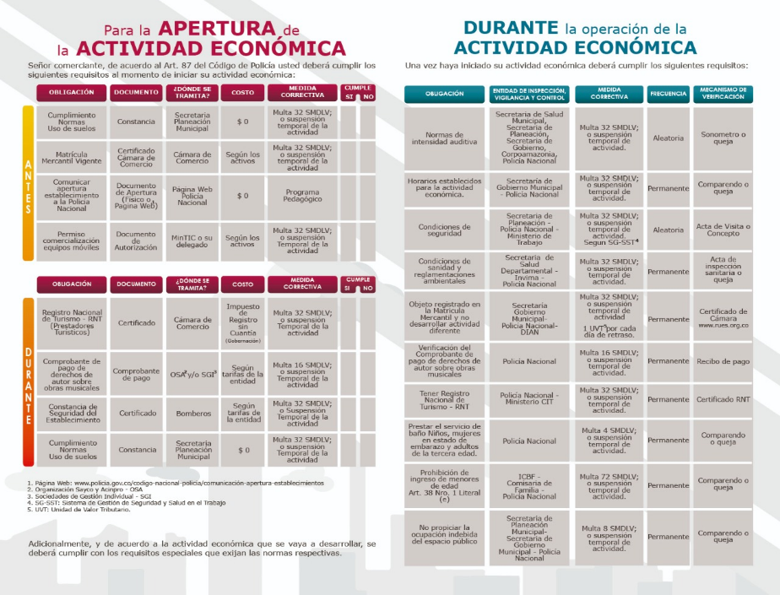
OBLIGACIONES DE TODO ESTABLECIMIENTO DE COMERCIO

Slide 16
5. OBJETIVO DEL ESTUDIO
Determinar el nivel de informalidad en los municipios del Departamento del Putumayo en cuanto al cumplimiento de la obligación legal de los establecimientos de comercio en su registro mercantil y renovación durante la vigencia 2019.

Slide 17
METODOLOGIA

Slide 18
METODOLOGIA
La Cámara de Comercio del Putumayo realiza visitas puerta a puerta en marco del Programa Cámaras Móviles. Este programa atiende a los 13 municipios el departamento y se ha realizado desde el año 2011 lo que permite comparar el comportamiento año tras año.
Durante la visita se verifica sólo lo relacionado con el Registro Mercantil, donde se identifican tres (3) condiciones o estados: Renovado, NO Renovado y NO Matriculado.
Para este estudio solo se visitan a establecimientos de comercio del sector urbano y no al sector rural.

Slide 19
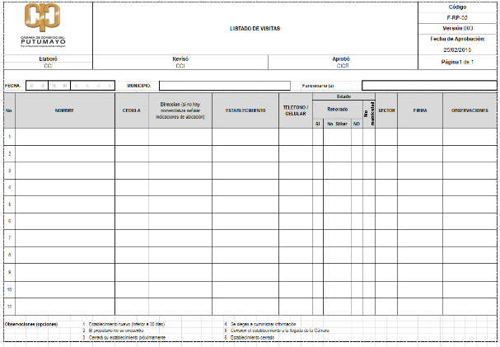
INSTRUMENTO
El instrumento para recopilar la siguiente
información contiene los siguientes datos:
Nombre del establecimiento
Nombre del propietario
Número de cedula del propietario
Dirección
Municipio
Número de contacto
Estado (Renovado, NO Renovado, NO Matriculado)
Fecha de visita
Nombre del funcionario de la Cámara de Comercio
Sector al que pertenece
Firma
Observaciones

Slide 20



CLASIFICACIÓN POR ESTADO
De acuerdo a la información obtenida acerca de los establecimientos visitados, estos fueron clasificados teniendo en cuenta los siguientes estados:
NO MATRICULADO
Es aquel establecimiento de comercio que está abierto al público pero NO se encuentra registrado ante la Cámara de Comercio.
RENOVADO
NO RENOVADO
Es aquel establecimiento de comercio que se encuentra inscrito en la entidad y renovado en la vigencia respectiva (en la mayoría de las oportunidades se identifica por medio de un stiker) pero su identificación es el Certificado que expide la Cámara de Comercio.
Es aquel establecimiento de comercio y/o persona natural que se encuentra registrado en la entidad pero NO se encuentra renovado en la vigencia respectiva.

Slide 21










IMAGEN DE STIKER
POR VIGENCIAS

Slide 22
RESULTADOS DE LAS
VISITAS - 2019

Slide 23
ESTABLECIMIENTOS DE COMERCIO
Matriculados + renovados
Vigencia 2019
ESTABLECIMIENTOS DE COMERCIO MATRICULADOS – RENOVADOS VIGENCIA - 2019
MUNICIPIO | MATRICULADOS * |  | RENOVADOS** |  | TOTAL
 | CANTIDAD |  | CANTIDAD |  | CANTIDAD
Puerto Asís | 457 | 25% | 2.004 | 24% | 2.461 | 24%
Mocoa | 383 | 21% | 1.899 | 22% | 2.282 | 22%
Valle del Guamuez | 233 | 13% | 1.001 | 12% | 1.234 | 12%
Orito | 202 | 11% | 966 | 11% | 1.168 | 11%
Villagarzón | 179 | 10% | 697 | 8% | 876 | 8%
Sibundoy | 92 | 5% | 436 | 5% | 528 | 5%
Puerto Leguizamo | 89 | 5% | 384 | 5% | 473 | 5%
San Miguel | 89 | 5% | 336 | 4% | 425 | 4%
Puerto Caicedo | 42 | 2% | 299 | 4% | 341 | 3%
Puerto Guzmán | 31 | 2% | 227 | 3% | 258 | 2%
Colón | 21 | 1% | 88 | 1% | 109 | 1%
Santiago | 18 | 1% | 72 | 1% | 90 | 1%
San Francisco | 13 | 1% | 71 | 1% | 84 | 1%
TOTAL | 1.849 | 100% | 8.480 | 100% | 10.329 | 100%
*MATRICULADO: registro nuevo realizado en la vigencia 2019
** RENOVADO: quien renovó en la vigencia 2019 matriculados en años anteriores.

Slide 24
TAMAÑO DE LA MUESTRA
ESTABLECIMIENTOS DE COMERCIO
VIGENCIA 2019
Establecimientos de comercio vigencia 2019
Establecimientos de comercio visitados
10.329
7.607
Tamaño de la muestra para las visitas realizadas
74%

Slide 25
NÚMERO DE VISITAS
MUNICIPIO VS ESTADOS
VIGENCIA 2019
ESTABLECIMIENTOS DE COMERCIO VISITADOS MUNICIPIO vs ESTADO VIGENCIA - 2019
MUNICIPIO | RENOVADOS |  | NO RENOVADAS |  | NO MATRICULADAS |  | TOTAL VISITAS
Mocoa | 1.173 | 22% | 118 | 15% | 255 | 18% | 1.546 | 20%
Puerto Asís | 1.116 | 21% | 116 | 15% | 280 | 20% | 1.512 | 20%
Valle del Guamuez | 699 | 13% | 52 | 7% | 53 | 4% | 804 | 11%
Orito | 621 | 11% | 42 | 5% | 111 | 8% | 774 | 10%
Villagarzon | 473 | 9% | 34 | 4% | 82 | 6% | 589 | 8%
Puerto Leguizamo | 331 | 6% | 127 | 16% | 98 | 7% | 556 | 7%
Sibundoy | 272 | 5% | 64 | 8% | 216 | 15% | 552 | 7%
Puerto Caicedo | 200 | 4% | 96 | 12% | 54 | 4% | 350 | 5%
San Miguel | 208 | 4% | 12 | 2% | 24 | 2% | 244 | 3%
Puerto Guzmán | 156 | 3% | 21 | 3% | 60 | 4% | 237 | 3%
Colón | 52 | 1% | 46 | 6% | 66 | 5% | 164 | 2%
San Francisco | 57 | 1% | 33 | 4% | 63 | 4% | 153 | 2%
Santiago | 49 | 1% | 34 | 4% | 43 | 3% | 126 | 2%
TOTAL | 5.407 | 100% | 795 | 100% | 1.405 | 100% | 7.607 | 100%

Slide 26


RESULTADO DE LOS ESTADOS
RENOVADOS – NO RENOVAOS – NO MATRICULADOS
VIGENCIA 2019
Renovados
5.407
11%
18%
71%
NO Matriculados
1.405
NO Renovados
795
29%
Son
Informales

Slide 27
DESCRIPCIÓN DE COMPARATIVOS:
- Por visitas
- Por vigencias
-Por estado

Slide 28
COMPARATIVO DE VISITAS
VIGENCIAS: 2014 a2019
Municipios | Visitas 2014 |  | Visitas 2015 |  | Visitas 2016 |  | Visitas 2017 |  | Visitas 2018 |  | Visitas 2019
 | Cantidad | % | Cantidad | % | Cantidad | % | Cantidad | % | Cantidad | % | Cantidad | %
Puerto Asís | 1.160 | 21% | 1.126 | 19% | 1.006 | 17% | 1.361 | 21% | 1.585 | 21% | 1.512 | 20%
Puerto Leguizamo | 305 | 6% | 301 | 5% | 447 | 7% | 409 | 6% | 407 | 6% | 556 | 7%
Puerto Caicedo | 309 | 6% | 253 | 4% | 160 | 3% | 204 | 3% | 180 | 2% | 350 | 5%
Mocoa | 687 | 13% | 1.025 | 17% | 1.004 | 16% | 1.251 | 19% | 1.544 | 21% | 1.546 | 20%
Villagarzón | 354 | 7% | 455 | 7% | 400 | 7% | 450 | 7% | 474 | 6% | 589 | 8%
Puerto Guzmán | 119 | 2% | 103 | 2% | 113 | 2% | 105 | 2% | 243 | 3% | 237 | 3%
Valle del Guamuez | 645 | 12% | 708 | 12% | 750 | 12% | 724 | 11% | 862 | 12% | 804 | 11%
Orito | 499 | 9% | 764 | 13% | 872 | 14% | 708 | 11% | 724 | 10% | 774 | 10%
San Miguel | 162 | 3% | 175 | 3% | 169 | 3% | 171 | 3% | 186 | 3% | 244 | 3%
Sibundoy | 649 | 12% | 604 | 10% | 704 | 12% | 644 | 10% | 757 | 10% | 552 | 7%
Colón | 174 | 3% | 197 | 3% | 152 | 2% | 169 | 3% | 149 | 2% | 164 | 2%
Santiago | 181 | 3% | 184 | 3% | 164 | 3% | 153 | 2% | 147 | 2% | 126 | 2%
San Francisco | 168 | 3% | 172 | 3% | 152 | 2% | 151 | 2% | 119 | 2% | 153 | 2%
Total | 5.412 | 100% | 6.067 | 100% | 6.093 | 100% | 6.500 | 100% | 7.377 | 100% | 7.607 | 100%

Slide 29


INFORMALIDAD DEPARTAMENTAL
NO MATRICULADOS + NO RENOVADOS
VIGENCIA 2019
29%
DESCRIPCIÓN DE LA INFORMALIDAD NO MATRICULADOS + NO RENOVADOS VIGENCIA 2019
MUNICIPIO | NO MATRICULADOS |  | NO RENOVADOS |  | TOTAL
 | CANTIDAD | % | CANITIDAD | % | CANTIDAD | %
Puerto Asís | 116 | 15% | 280 | 20% | 396 | 18%
Mocoa | 118 | 15% | 255 | 18% | 373 | 17%
Sibundoy | 64 | 8% | 216 | 15% | 280 | 13%
Puerto Leguizamo | 127 | 16% | 98 | 7% | 225 | 10%
Orito | 42 | 5% | 111 | 8% | 153 | 7%
Puerto Caicedo | 96 | 12% | 54 | 4% | 150 | 7%
Villagarzon | 34 | 4% | 82 | 6% | 116 | 5%
Colon | 46 | 6% | 66 | 5% | 112 | 5%
Valle del Guamuez | 52 | 7% | 53 | 4% | 105 | 5%
San Francisco | 33 | 4% | 63 | 4% | 96 | 4%
Puerto Guzman | 21 | 3% | 60 | 4% | 81 | 4%
Santiago | 34 | 4% | 43 | 3% | 77 | 4%
San Miguel | 12 | 2% | 24 | 2% | 36 | 2%
TOTAL | 795 | 100% | 1.405 | 100% | 2.200 | 100%
 | 11% |  | 18% |  | 29%
LA INFORMALIDAD EN EL
DEPARTAMENTO
DEL PUTUMAYO

Slide 30
RANKING DE INFORMALIDAD
VIGENCIA 2019
1
3
Valle del Guamuez
13%
5
Colón
68%
San Francisco
15%
San Miguel
Orito
2
Mocoa
24%
10
13
Santiago
4
Puerto Guzmán
26%
9
34%
Puerto Asís
8
6
Puerto Leguizamo
7
61%
51%
Sibundoy
40%
Puerto Caicedo
43%
20%
11
12
Villagarzon
20%
63%

Slide 31
COMPARATIVO
FORMALIDAD VS INFORMALIDAD
VIGENCIA 2019

Slide 32





FORMALIDAD VS INFORMALIDAD
VIGENCIA 2019
En la grafica anterior se puede ver de manera comparativa, el comportamiento de la formalidad vs la informalidad en los diferentes municipios del Departamento durante la vigencia 2019.
San Francisco
63%
Colón
68%
Municipios con mayor índice de Informalidad
Santiago
61%
Sibundoy
51%
Villagarzón
80%
Orito
76%
San Miguel
80%
Municipios con mayor índice de
Formalidad
Valle del
Guamuez
85%

Slide 33
COMPARATIVO DE LA INFORMALIDAD
VIGENCIAS 2018 - 2019

Slide 34
IDENTIFICACIÓN DE LA INFORMALIDAD POR SECTOR ECONÓMICO

Slide 35
CONSOLIDADO POR SECTORES
ECONÓMICOS INFORMALES
VIGENCIA 2019
SECTOR |  | NO RENOVADOS |  | NO MATRICULADOS |  | TOTAL
1 | Supermercados - tiendas - autoservicios - minimercados | 89 | 11% | 252 | 18% | 341 | 16%
2 | Venta de celulares - accesorios - tecnología - internet | 37 | 5% | 56 | 4% | 93 | 4%
3 | Calzado - boutique - prendas de vestir (adultos y niños) - confecciones | 95 | 12% | 191 | 14% | 286 | 13%
4 | Restaurantes - piqueteaderos - asaderos | 68 | 9% | 143 | 10% | 211 | 10%
5 | Cafetería - panadería - heladería | 38 | 5% | 61 | 4% | 99 | 5%
6 | Ferreterías | 20 | 3% | 14 | 1% | 34 | 2%
7 | Publicidad - imprentas | 8 | 1% | 2 | 0% | 10 | 0%
8 | Taller de motos - venta de repuestos - montallantas | 30 | 4% | 71 | 5% | 101 | 5%
9 | Discotecas - bares - licoreras - estancos | 27 | 3% | 30 | 2% | 57 | 3%
10 | Billares | 6 | 1% | 7 | 0% | 13 | 1%
11 | Cacharrerías - variedades - accesorios - distribuidoras | 53 | 7% | 120 | 9% | 173 | 8%
12 | Droguerías - servicios médicos (odontología - citología - ópticas-otros) | 41 | 5% | 27 | 2% | 68 | 3%
13 | Tapicerías - venta de muebles - carpinterías | 16 | 2% | 18 | 1% | 34 | 2%
14 | Papelerías - fotocopiadoras | 17 | 2% | 29 | 2% | 46 | 2%
15 | Hoteles - residencias - hostales - moteles - reservados | 17 | 2% | 6 | 0% | 23 | 1%
16 | Casa de lenocidio | 0 | 0% | 1 | 0% | 1 | 0%
17 | Expendio de carnes (cerdo - res - pollo - pescado) | 21 | 3% | 34 | 2% | 55 | 3%
18 | Peluquerías - barberías - spa | 41 | 5% | 92 | 7% | 133 | 6%
19 | Otros (Vidrierías – lavanderías – lavaderos – floristerías – carpinterías - parqueaderos – fabricas de muebles – entre otros) | 171 | 22% | 251 | 18% | 422 | 19%
TOTAL |  | 795 | 100% | 1.405 | 100% | 2.200 | 100%
 |  | 36% |  | 64% |  | 100%

Slide 36
CLASIFICACIÓN POR SECTORES
ECONÓMICOS INFORMALES
VIGENCIA 2019
ITEM | SECTOR IDENTIFICADO | %
19 | Otros (Vidrierías – lavanderías – lavaderos – floristerías – carpinterías – parqueaderos – fabricas de muebles – entre otros) | 19%
1 | Supermercados - tiendas - autoservicios - minimercados | 16%
3 | Calzado - boutique - prendas de vestir (adultos y niños) - confecciones | 13%
4 | Restaurantes - piqueteaderos - asaderos | 10%
11 | Cacharrerías - variedades - accesorios - distribuidoras | 8%
18 | Peluquerías - barberías - spa | 6%
8 | Taller de motos - venta de repuestos - montallantas | 5%
5 | Cafetería - panadería - heladería | 5%
2 | Venta de celulares - accesorios - tecnología - internet | 4%
12 | Droguerías - servicios médicos (odontología-citología-óptícas-otros) | 3%
9 | Discotecas - bares - licoreras - estancos | 3%
17 | Expendio de carnes (cerdo - res - pollo - pescado) | 3%
14 | Papelerías - fotocopiadoras | 2%
6 | Ferreterías | 2%
13 | Tapicerías - venta de muebles - carpinterías | 2%
15 | Hoteles - residencias - hostales - moteles - reservados | 1%
10 | Billares | 1%
7 | Publicidad - imprentas | 0%
16 | Casa de lenocinio | 0%
TOTAL |  | 2.200

Slide 37
CLASIFICACIÓN POR SECTORES
ECONÓMICOS NO RENOVADOS
VIGENCIA 2019
ITEM | SECTOR IDENTIFICADO | %
19 | Otros (Vidrierías – lavanderías – lavaderos – floristerías – carpinterías – parqueaderos – fabricas de muebles – entre otros) | 22%
3 | Calzado - boutique - prendas de vestir (adultos y niños) - confecciones | 12%
1 | Supermercados - tiendas - autoservicios - minimercados | 11%
4 | Restaurantes - piqueteaderos - asaderos | 9%
11 | Cacharrerías - variedades - accesorios - distribuidoras | 7%
12 | Droguerías - servicios médicos (odontología-citología-óptícas-otros) | 5%
18 | Peluquerías - barberías - spa | 5%
5 | Cafetería - panadería - heladería | 5%
2 | Venta de celulares - accesorios - tecnología - internet | 5%
8 | Taller de motos - venta de repuestos - montallantas | 4%
9 | Discotecas - bares - licoreras - estancos | 3%
17 | Expendio de carnes (cerdo - res - pollo - pescado) | 3%
6 | Ferreterías | 3%
14 | Papelerías - fotocopiadoras | 2%
15 | Hoteles - residencias - hostales - moteles - reservados | 2%
13 | Tapicerías - venta de muebles - carpinterías | 2%
7 | Publicidad - imprentas | 1%
10 | Billares | 1%
16 | Casa de lenocinio | 0%
TOTAL |  | 795

Slide 38
CLASIFICACIÓN POR SECTORES
ECONÓMICOS NO NATRICULADOS
VIGENCIA 2019
ITEM | SECTOR IDENTIFICADO | %
1 | Supermercados - tiendas - autoservicios - minimercados | 18%
19 | Otros (Vidrierías – lavanderías – lavaderos – floristerías – carpinterías - parqueaderos – fabricas de muebles – entre otros) | 18%
3 | Calzado - boutique - prendas de vestir (adultos y niños) - confecciones | 14%
4 | Restaurantes - piqueteaderos - asaderos | 10%
11 | Cacharrerías - variedades - accesorios - distribuidoras | 9%
18 | Peluquerías - barberías - spa | 7%
8 | Taller de motos - venta de repuestos - montallantas | 5%
5 | Cafetería - panadería - heladería | 4%
2 | Venta de celulares - accesorios - tecnología - internet | 4%
17 | Expendio de carnes (cerdo - res - pollo - pescado) | 2%
9 | Discotecas - bares - licoreras - estancos | 2%
14 | Papelerías - fotocopiadoras | 2%
12 | Droguerías - servicios médicos (odontología - citología - ópticas-otros) | 2%
13 | Tapicerías - venta de muebles - carpinterías | 1%
6 | Ferreterías | 1%
10 | Billares | 0%
15 | Hoteles - residencias - hostales - moteles - reservados | 0%
7 | Publicidad - imprentas | 0%
16 | Casa de lenocidio | 0%
TOTAL |  | 1.405

Slide 39
Conclusiones
La informalidad empresarial tiene varios niveles. Este estudio solo se concentra en la informalidad frente al registro mercantil.
Algunos municipios han mejorado en sus indicadores gracias a la continuidad de la estrategia que incluye remisión de la información a las alcaldías y estaciones de policía.
La mayor informalidad esta en los NO MATRICULADOS.
En el departamento se adolece de verdadera acciones de IVC – Inspección, Vigilancia y Control, las cuales están en manos de las alcaldías municipales y estaciones de policía.
Las entidades territoriales no han valorado las afectaciones económicas que genera la falta de control de la informalidad.
Con estos resultados se puede estimar que se tiene un potencial de comerciantes de mas de 2.200 en el departamento del Putumayo.

Slide 40
Conclusiones
El estudio permitió identificar los 19 sectores económicos con mayor índice de informalidad de acuerdo a la ponderación de las características que estos representan. Los cuatro primeros sectores son:
422 -19%
Otros (Vidrierías – lavanderías – lavaderos – floristerías – carpinterías
– parqueaderos – fabricas de muebles – entre otros)
Supermercados - tiendas - autoservicios – minimercados
Calzado - boutique - prendas de vestir (adultos y niños) - confecciones
Restaurantes - piqueteaderos - asaderos
341 –16%
286-13%
211-10%

Slide 41
Para mayor información
Teléfono: (8) 4227173 ext. 101 correspondencia@ccputumayo.org.co
www.ccputumayo.org.co
Elaborado por:
Rosa Helena Gómez Velásquez
Directora de Competitividad y Productividad Empresarial

